Slide 1
Il Global Action Team

Slide 2
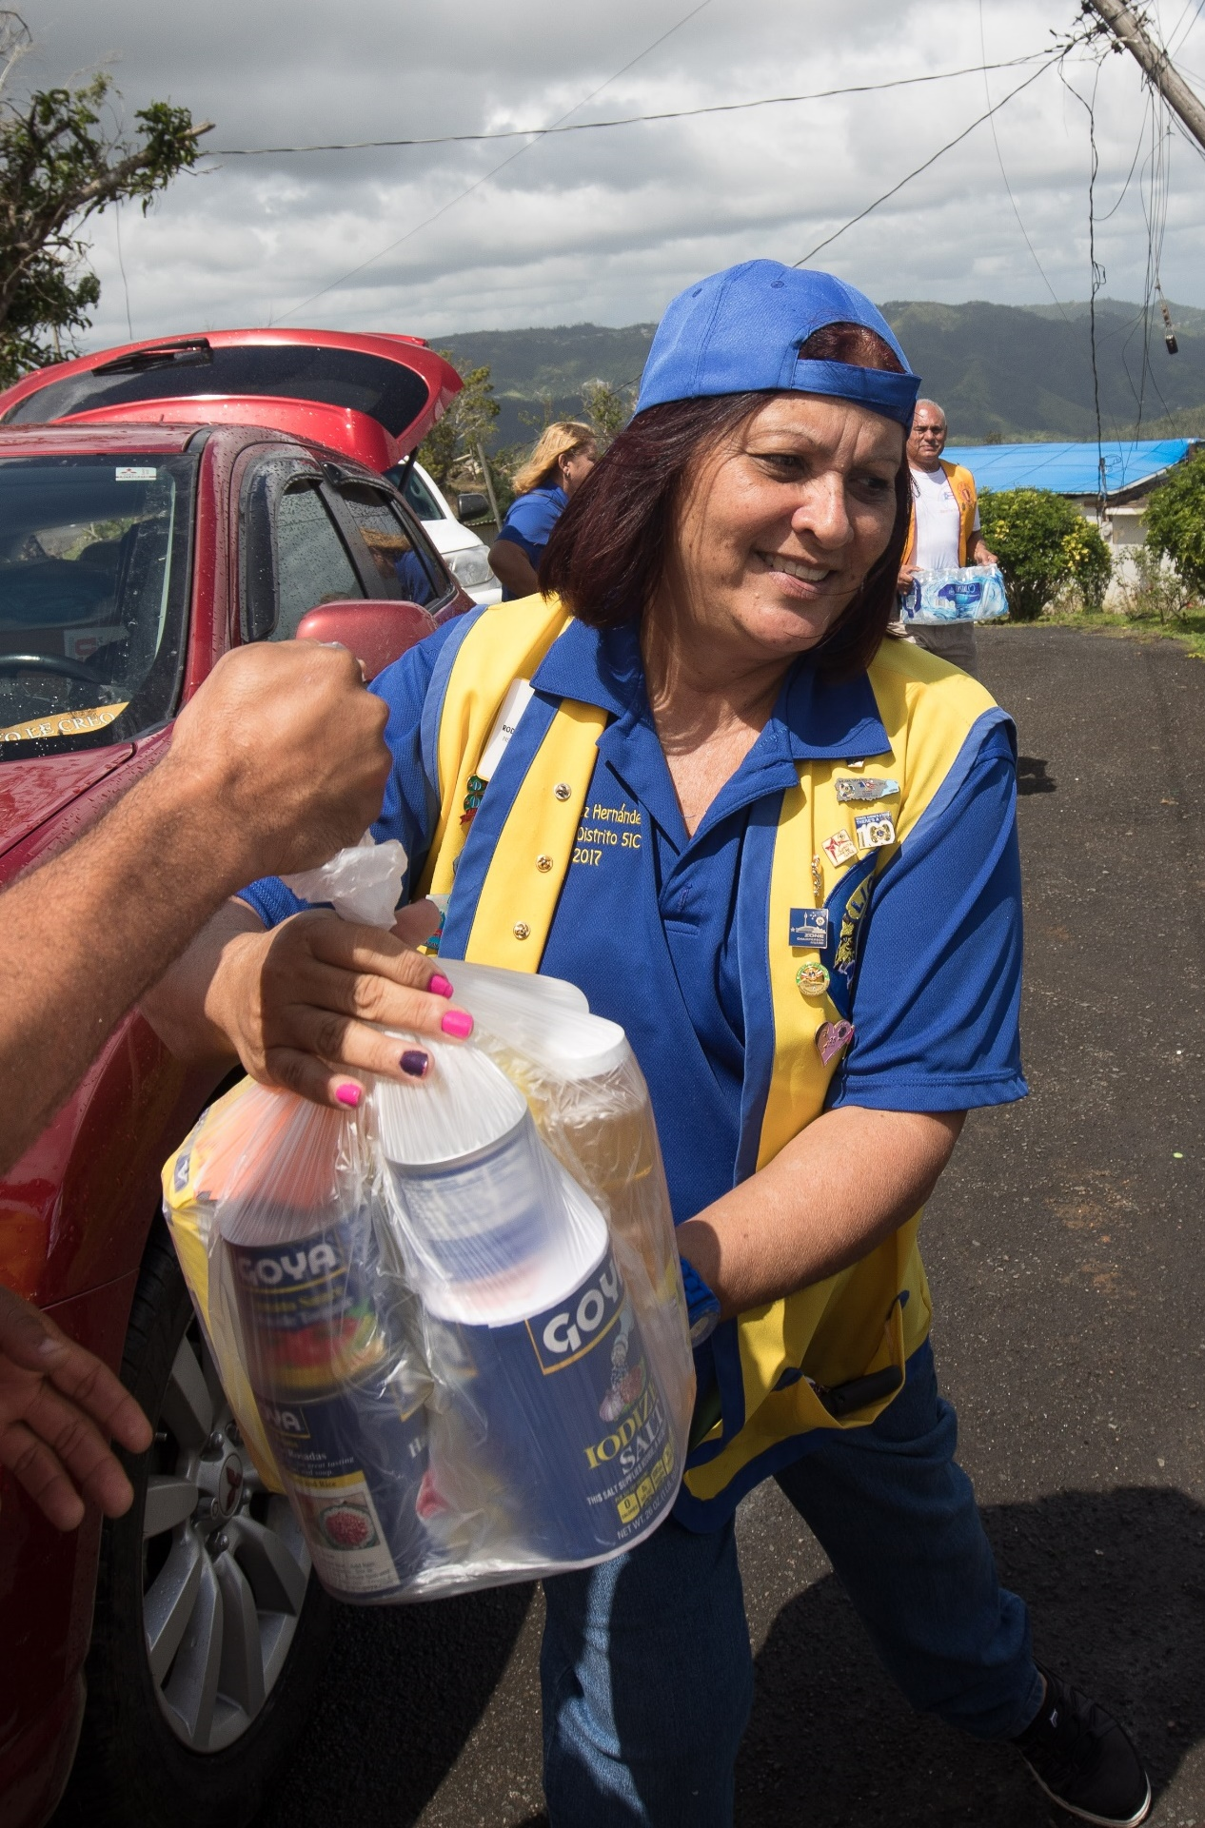
La nostra visione
Sostenere la visione di LCI e della LCIF:
Essere il leader globale nel servizio comunitario e umanitario e riaccendere la passione per il service nei nostri Lions e Leo.
2
Notes:
Tutti noi vogliamo che i Lions e la LCIF siano il leader globale nel servizio comunitario e umanitario.
Vogliamo essere riconosciuti dal pubblico e che la comunità sappia chi sono i Lions e quello che facciamo.
Vogliamo che i nostri Lions siano entusiasti e orgogliosi di far parte della nostra grande organizzazione.
L'entusiasmo è contagioso. Quando i Lions sono entusiasti e appassionati del servizio che forniscono, attirano familiari, amici, colleghi, vicini e altri leader della comunità. Fanno desiderare alle persone di appartenere a una grande organizzazione che fa così tanto per la comunità.

Slide 3
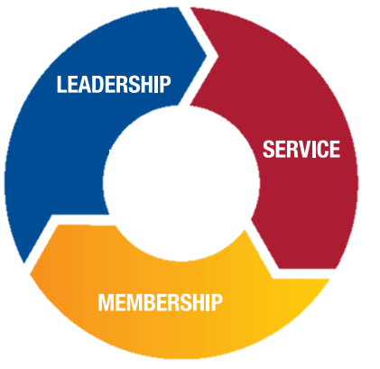
aa
Perché c’è bisogno del Global Action Team?
Un approccio unificato
Il Global Action Team (GAT) aiuta i distretti e i club a raggiungere i propri obiettivi creando un approccio unificato per tutte le aree chiave dei Lions.
Con gli obiettivi in prima linea, il GAT è posizionato in modo unico dall'area costituzionale fino ad arrivare al livello di club, per contribuire a promuovere una crescita associativa positiva nei club e aumentare la visibilità dei Lions nella comunità.
3
Notes:
Avete mai desiderato di fare di più nella vostra comunità/nel vostro distretto ma non siete riusciti a farlo perché non avevate il supporto di un numero sufficiente di Lions?
Il vostro distretto o club ha mai avuto difficoltà a convincere i Lions ad assumere ruoli di leadership?
Il vostro club ha mai perso soci a causa di conflitti di club o mancanza di impegno e service significativi?
In qualità di leader dei Lions, alla fine del nostro mandato ci assumiamo la responsabilità di lasciare il nostro distretto o club in una situazione migliore rispetto a quella in cui lo avevamo trovato all’inizio del nostro incarico. Apportare miglioramenti, cambiamenti strategici ed essere responsabili di garantire che stiamo migliorando in tutte le aree, inclusi leadership, soci, service, operazioni di club e marketing.

Slide 4
Chi è veramente il GAT?
Il GAT è posizionato in maniera unica a tutti i livelli della nostra organizzazione
4
Notes:
Il GAT riguarda ogni club, distretto, zona e circoscrizione. Per aiutarvi a capire chi è coinvolto nel Global Action Team, andiamo a vedere quali sono i vari componenti livello per livello.

Slide 5
aa
Chi è veramente il GAT?
A livello di club
Presidente del Global Action Team di Club (Presidente di Club)
GLT
Primo Vice Presidente/Presidente di Comitato Leadership
GMT
Presidente di Comitato Soci
GST
Presidente di Comitato Service
5
Notes:
Cominciamo dal livello di club poiché è proprio qui che avviene tutta l’azione.
Il presidente di club è il presidente del Global Action Team
Il primo vice presidente di club è il presidente GLT che organizza la formazione per i leader e aiuta i soci a trovare i corsi di formazione a livello distrettuale e multidistrettuale e a parteciparvi.
Poi c'è il presidente del comitato soci di club GMT il cui obiettivo principale non è solo portare nuovi soci nel club, ma anche mantenere attivi e coinvolti i soci esistenti.
Il presidente di comitato service di club GST è responsabile dell'organizzazione e della creazione di attività di servizio coinvolgenti per il club.

Slide 6
aa
Chi è veramente il GAT?
A livello di distretto
Presidente del Global Action Team Distrettuale (Governatore Distrettuale)
GLT
Coordinatore Distrettuale
GMT
Coordinatore Distrettuale
GET
Coordinatore Distrettuale
GST
Coordinatore Distrettuale
Presidenti di Circoscrizione e di Zona
6
Notes:
Il livello distrettuale è assolutamente fondamentale.
Il governatore distrettuale è il presidente del Global Action Team. Collabora con il suo team per sviluppare gli obiettivi che desiderano raggiungere durante il loro anno sociale. Il team collabora quindi a stretto contatto a sostegno di quegli obiettivi.
Il coordinatore GLT organizza corsi di formazione per i club e i singoli soci del distretto. È anche responsabile della segnalazione dei corsi di formazione locali nella piattaforma LEARN accessibile con il «single sign on» (autentificazione unica).
L'obiettivo principale del coordinatore GMT è mettere in atto delle strategie per la crescita associativa e mantenimento dei soci affiliati per raggiungere gli obiettivi del distretto.
Il coordinatore GET si focalizza direttamente sull’omologazione di nuovi club. Inaugurata nel luglio 2022, questa carica è considerata facoltativa.
Il coordinatore GST è colui che organizza gli eventi di servizio a livello distrettuale e informa i club sulle risorse dei programmi di servizio che potrebbero essere loro utili. Segnala anche le attività di servizio a livello distrettuale su MyLion.
I presidenti di circoscrizione e di zona aiutano i coordinatori a comunicare con i club e riferiscono ai distretti il feedback ricevuto dai club e dai soci.

Slide 7
aa
Chi è veramente il GAT?
A livello di multidistretto
Presidente del Global Action Team Multidistrettuale (Presidente di Consiglio)
GLT
Coordinatore Multidistrettuale
GMT
Coordinatore Multidistrettuale
GST
Coordinatore Multidistrettuale
7
Notes:
Il livello Multidistrettuale………
Il Presidente di Consiglio è il presidente del Global Action Team. Collabora con il suo team per supportare i distretti nel raggiungimento dei loro obiettivi e definisce gli obiettivi del multidistretto che vorrebbero vedere raggiunti.
I coordinatori GAT svolgono le stesse funzioni delle rispettive parti a livello distrettuale, ma collaborano con ogni distretto all'interno del multidistretto, in modo simile a come i coordinatori distrettuali collaborano con ogni club all'interno del distretto.

Slide 8
aa
Chi è veramente il GAT?
Livello internazionale
Ambasciatori GAT
Past Presidenti Internazionali
Consiglio di Amministrazione Int.le
Consiglio Fiduciario della LCIF
Past Direttori Internazionali
Past Governatori Distrettuali
Presidente del Global Action Team
Leadership di Area Costituzionale GAT e di Area Regionale GAT
Leadership di Area GAT
8
Notes:
Il livello internazionale supporta e guida tutti gli altri livelli sviluppando al contempo le strategie regionalizzate mirate a Leadership, Membership, Service e LCIF.
Gli ambasciatori diffondono il messaggio e l'entusiasmo del Global Action Team ad altri Lions.
Il presidente del GAT collabora a stretto contatto con i leader di Area Costituzionale e Regionale e con Lions Clubs International per garantire che i leader abbiano a disposizione delle strategie solide e il supporto dello staff per implementarle.
I Leader di Area Costituzionale e Regionale collaborano con i Leader di Area per sostenere gli obiettivi di Lions Clubs International e fornire il feedback alla sede centrale da incorporare nei programmi e nelle risorse.
I Leader di Area collaborano con i coordinatori multidistrettuali e distrettuali per supportarli nel raggiungimento dei loro obiettivi.

Slide 9
aa
Che cosa fa il GAT?
Un approccio di squadra per raggiungere gli obiettivi
Sviluppo della leadership
Crescita associativa
Innovazione nel servizio
Supporto alla Fondazione
Condivide e utilizza le risorse
Fornisce input e feedback
Invia i rapporti
9
Notes:
Un approccio di squadra per raggiungere gli obiettivi. Il Global Action Team mette l’intera rete dei Lions a disposizione dei distretti e dei club. Riunisce il GLT, il GMT e il GST per supportare i distretti e i club nel raggiungimento dei loro obiettivi. Quando lavoriamo in squadra, possiamo avere il massimo impatto.
Sviluppo della leadership. Fornisce opportunità di sviluppo della leadership che possono consentire ai Lions di guidare e servire le loro comunità e i loro distretti. Leader forti possono aiutare a promuovere l'affiliazione, sostenere nuovi progetti di servizio e garantire che i distretti e i club siano nella posizione giusta per raccogliere buoni risultati dalle loro attività.
Crescita associativa. Il GAT può anche aiutare i distretti e i club a sviluppare programmi di affiliazione efficaci per avviare nuovi club e attirare nuovi soci, e può aiutare i club a creare una fantastica esperienza associativa che farà in modo che i soci nuovi e di lunga data continuino la loro affiliazione. Più soci consentono ai club di offrire più servizi alle loro comunità.
Innovazione nel servizio. Assistono anche i distretti e i club a individuare le risorse e le migliori pratiche per perfezionare i loro progetti di servizio e, di conseguenza, il loro impatto. I progetti di servizio di qualità fanno aumentare la soddisfazione dei soci e aiutano ad attirare nuovi soci che desiderano servire.
Supporto alla Fondazione. Il GAT sostiene e promuove le donazioni dei Lions alla LCIF e alla Campagna 100. Sostenendo la nostra Fondazione, sosteniamo i Lions di tutto il mondo che hanno bisogno di vari contributi e altro sostegno finanziario.
Condivide e utilizza le risorse. Lions Clubs International fornisce ai membri del GAT l'accesso alle numerose risorse che possono essere utilizzate per supportare i distretti e i club in merito a leadership, membership, service, operazioni e marketing.
Fornisce input e feedback. I membri del GAT hanno l'opportunità di condividere il loro pensiero sulle risorse in fase di sviluppo e/o di comunicare il feedback su come vengono utilizzate e regionalizzate per la loro area.
Invia i rapporti. I club dovrebbero inviare il loro rapporto mensile soci e comunicare i progetti di servizio che sono stati condotti. I multidistretti e i distretti inviano i rapporti sui corsi di formazione che sono stati condotti.

Slide 10
Comunicazione costante
Collaborazione e lavoro di squadra
Sviluppo di obiettivi e piani d'azione
Monitoraggio dei progressi durante tutto l'anno
Come fa il GAT a fare tutto?
10
Notes:
Coinvolgendo l'intero team sia nella definizione degli obiettivi che nel processo di raggiungimento degli obiettivi, il GAT è in grado di avere un approccio coerente in tutti gli aspetti del Lionismo che rafforza i club e i distretti.

Slide 11
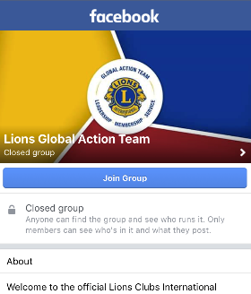
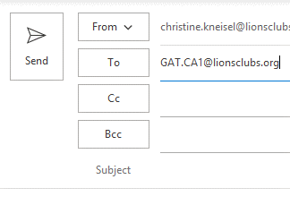
Comunicazioni del GAT
Da
Invia
Alla c.a.
GAT.CA4@lionsclubs.org
Oggetto
Digest mensile dei Lions
Gruppo del GAT su Facebook
Specialisti regionali GAT
11
Notes:
Lo staff GAT di Lions Clubs International comunica con i Lions sul campo in diversi modi.
Messaggi e aggiornamenti importanti sono inclusi nel Digest mensile di LCI per gli officer di club e distretti e pubblicati sul gruppo del GAT su Facebook. Gli specialisti regionali lavorano anche a stretto contatto con i membri del GAT nella rispettiva area costituzionale per fornire supporto quando necessario. Potete contattare il vostro specialista inviando un'email a GAT.CA_@lionsclubs.org.
Se non lo avete già fatto, unitevi al gruppo del GAT su Facebook per entrare in contatto con altri Lions di tutto il mondo.

Slide 12
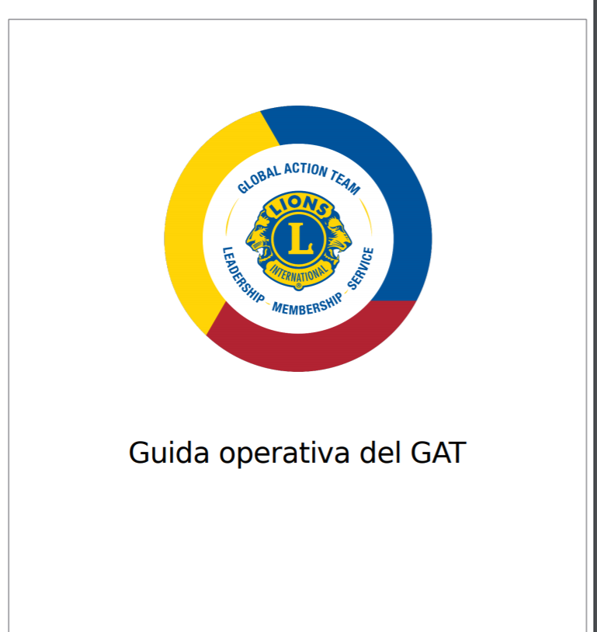
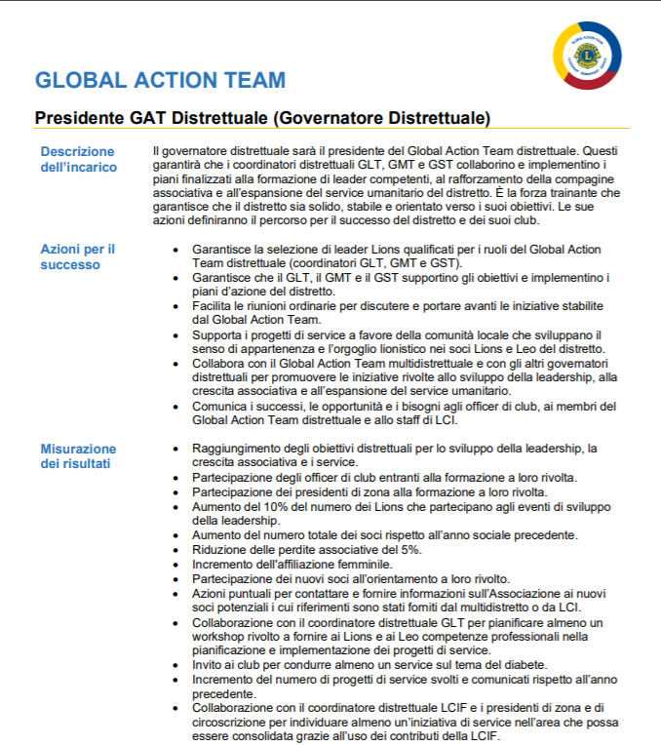
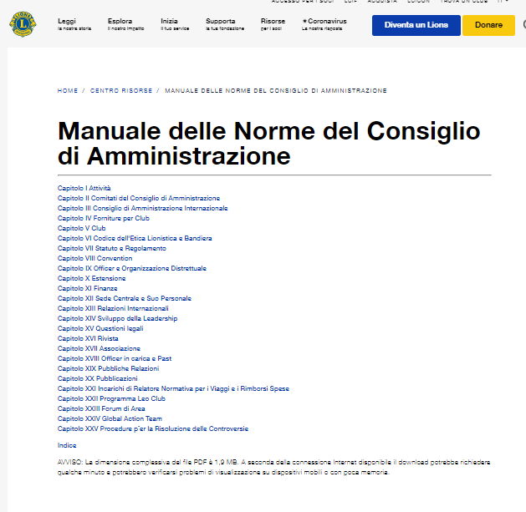
Risorse sul GAT
Guida operativa del GAT
Manuale della Normativa del Board Capitolo XXIV
Ruoli e responsabilità
12
Notes:
Ci sono molte risorse disponibili per il GAT che riguardano innumerevoli argomenti sui Lions. I ruoli e le responsabilità del GAT, la guida operativa del GAT e il Manuale della Normativa del Consiglio di Amministrazione sono un ottimo punto di partenza per imparare di più su queste risorse e su ciò che fa il Global Action Team.

Slide 13
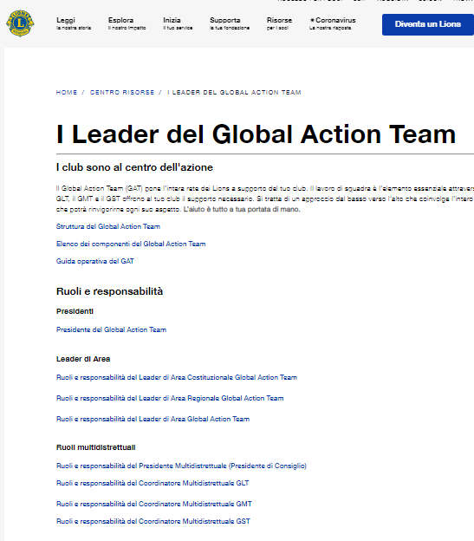
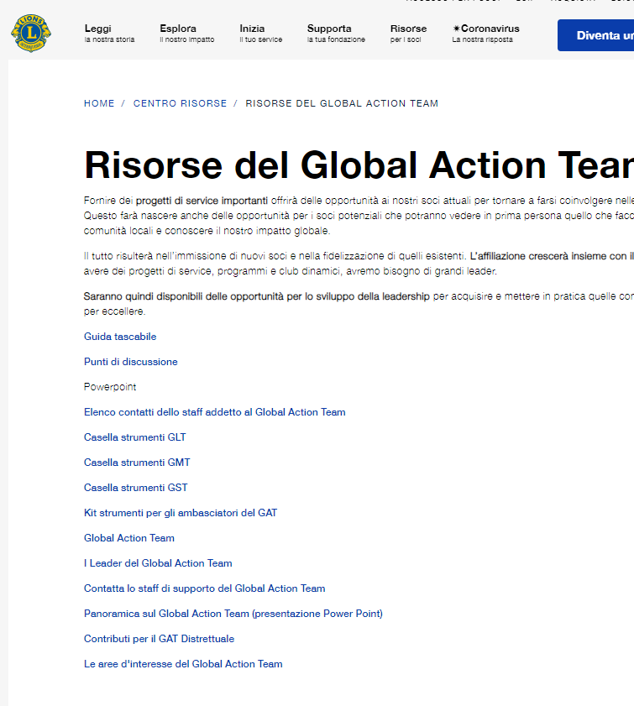
Pagine web del GAT
Pagina web principale del GAT
Pagina della Leadership GAT
Pagina delle risorse sul GAT
13
Notes:
Il GAT ha 3 pagine web principali e diverse pagine supplementari contenenti anch’esse risorse preziose.
La pagina principale contiene informazioni generali e storie di successo dal GAT.
La pagina sulla Leadership GAT contiene i ruoli e le responsabilità per ogni posizione all'interno del GAT.
La pagina delle risorse GAT ha altri strumenti e risorse utili per il GAT, nonché collegamenti alla casella strumenti GLT, GMT e GST contenenti ancora più risorse.
Anche gli obiettivi distrettuali, i contributi distrettuali e gli ambasciatori GAT hanno ciascuno la propria pagina web con risorse che possono essere trovate utilizzando la funzione di ricerca su lionsclubs.org

Slide 14
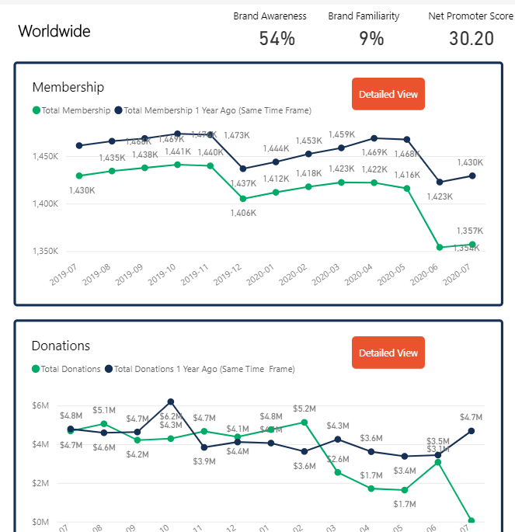
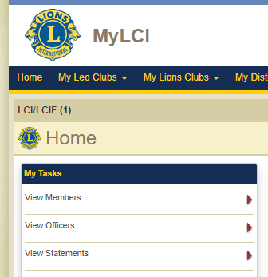
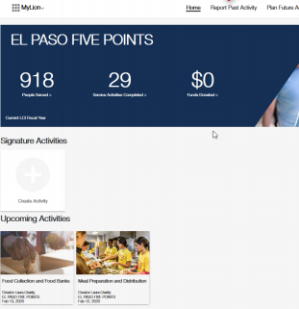
Rapporti GAT
Insights
MyLCI
MyLion
14
Notes:
I membri del GAT possono utilizzare Insights, MyLCI e MyLion nel proprio Lion Account per visualizzare le metriche per il proprio multidistretto/distretto/club. Le metriche sono una parte fondamentale della definizione degli obiettivi e del monitoraggio dei progressi verso tali obiettivi.

Slide 15
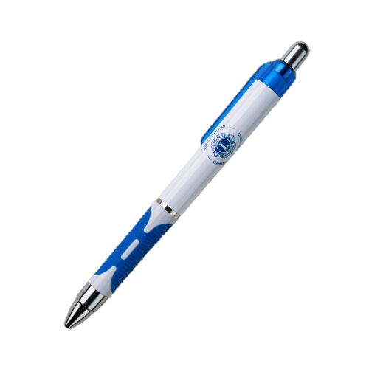
Il GAT nel Lions Shop
15
Notes:
Rappresentate il Global Action Team tramite articoli a marchio GAT del Lions Shop o chiedete il logo GAT quando acquistate articoli Lions personalizzabili.

Slide 16
aa
L’Approccio per la membership globale
1
CREA UN TEAM
2
CREA UNA VISIONE
3
CREA UN PIANO
4
CREA IL SUCCESSO
Crea un team per supportare l’approccio per la membership globale.
Conduci un’analisi del tuo distretto e sviluppa degli obiettivi per meglio rispondere alle sue esigenze.
Crea un piano come squadra per realizzare la visione che è stata definita.
Esegui il tuo piano, mantieni la tua responsabilità e apporta delle modifiche quando necessario.
16
Notes:
L’approccio per la membership globale combina un approccio strategico e una serie di risorse che i team distrettuali potranno utilizzare per fare crescere l’associazione:
• Rivitalizzando il distretto con nuovi club
• Rivitalizzando i club con nuovi soci
• Riaccendendo la motivazione nei soci esistenti grazie allo spirito associativo e a service entusiasmanti.
Questo approccio ha un’applicabilità universale in quanto personalizzabile in base ai bisogni e ai contesti locali.
Tutte le aree costituzionali hanno già implementato in alcuni distretti pilota con alcune variazioni regionali nell’anno 2021-2022. Il Global Action Team (GAT) ha guidato il programma pilota e ne è stato responsabile in tutte le aree costituzionali. Le migliori idee sono state integrate nel processo per tutto il mondo nell’anno 2022-2023.
Maggiori informazioni e risorse sono disponibili alla pagina lionsclubs.org/it/global.

Slide 17
La Fondazione Lions Clubs International
I contributi della LCIF AMPLIFICANO il servizio dei Lions
I Leader GAT sono una delle principali risorse della LCIF
La LCIF consente ai Lions di rispondere sempre alla chiamata del servizio.
SM
17
Notes:
Unica Fondazione a rendere possible il servizio dei Lions del mondo, i contributi della LCIF amplificano il servizio dei Lions in tutto il mondo per aiutare un numero sempre maggiore di bisognosi.
I Leader GAT sono una delle principali risorse della LCIF non solo per le loro donazioni personali ma perché sono ambasciatori della Fondazione che incoraggiano gli altri a supportare la LCIF.
La chiamata al servizio in un mondo pieno di bisogni è in continua crescita. Con il suo costante supporto, la LCIF consente ai Lions di rispondere sempre ai nuovi bisogni che si presentano.

Slide 18
aa
Contatta il GAT
Email: GAT@lionsclubs.org Telefono: +1-630-468-3815
18
Notes:
Potete contattare lo specialista regionale scrivendo all’indirizzo:
GAT.CA4@lionsclubs.org

Slide 19
Grazie

